Slide 1
Čistění dat. Rozložení kategorizovaných dat. Rozložení spojitých dat a jejich charakteristiky.
  ZUR357 Statistická analýza dat --
  12. října 2017

Slide 2
Zobrazení dat – čištění dat frekvenční tabulky

Slide 3
Zobrazení dat – čištění dat frekvenční tabulky

Slide 4
Zobrazení dat – čištění dat
GRAFY

Slide 5
Zobrazení dat – čištění dat
GRAFY

Slide 6
Zobrazení dat – čištění dat
GRAFY

Slide 7
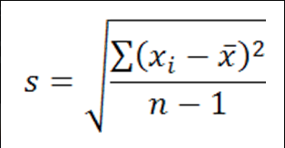
Deskriptivní statistika
vypovídá o rozložení (distribuci) hodnot v rámci analyzovaného datového souboru
Rozložení dat – absolutní, relativní a kumulativní četnosti
míry centrální tendence:
  Modus (Mo)
    Nejčetnější hodnota
  Medián (Mdn)
    Střední hodnota
  Aritmetický průměr (M; X)
míry disperze:
  Rozsah (R)
  Rozptyl (variance; S² )
  Standardní (směrodatná) odchylka (S)
Šikmost a špičatost

